Slide 1
RPE/RIR v silovém tréninku
Specifické formy tréninku

Slide 2
Škály hodnocení
Hodnocení vnímané námahy (resp. škála), RPE vychází z Borga (1970), ale bylo to zaměřeno na aerobní aktivity (6-20, krát 10) → OMNI škála (1-10)
Kdy? Po cviku, sérii či alternativně 30 minut po ukončení TJ
Pravděpodobně nejdůležitějším omezením je, že se často uvádí nižší než maximální skóre RPE, i když je při dané zátěži proveden maximální počet opakování.
Hackett et al. (2012) 5x10+@70%1RM – RPE ohlášené po 10. opakování poměrně přesně odpovídalo na extra opakování nad předepsaných 10 (r = 0,95 pro BP a 0,93 BSq)

Slide 3
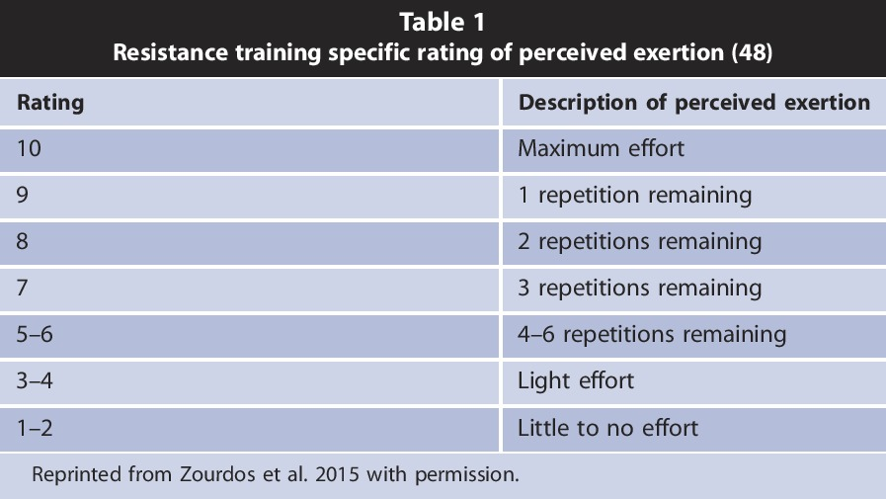
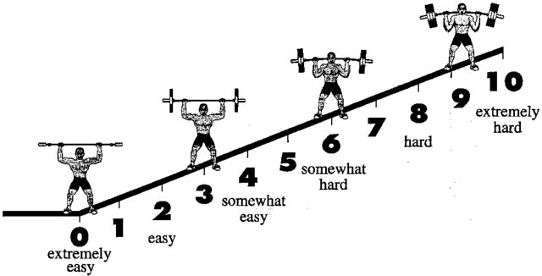
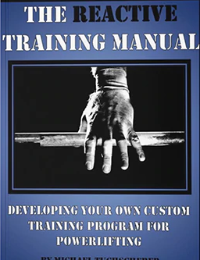
RPE založené na RIR vs. RPE (OMNI-10)
Kolik bys byl schopen provést ještě opakování?
Jak moc těžké to bylo?

Slide 4
Benefity použití RIR pro předpis silového tr.
Metody určování intenzity, jako je procento 1RM a RM, jsou založeny na předchozím výkonu, který nemusí být reprezentativní pro aktuální stav sportovce.
navzdory běžnému používání tabulek uvádějících "povolená opakování" při různých procentech 1RM v odborných textech existují interindividuální rozdíly v tom, kolik opakování lze provést při stejném procentu 1RM (Richens et al, 2014) – vytrvalci vs siloví sportovci
RIR staví všechny jedince na "stejnou úroveň + je validnější než tradiční RPE
Schopnost přesně měřit tradiční RPE je vyšší u osob zkušených s odporovým tréninkem ve srovnání se začátečníky + platí i u RIR
vztah mezi RIR a rychlostí je důležitý; podle vztahu mezi zátěží a rychlostí platí, že se zvyšující se intenzitou klesá rychlost pohybu
schopnost dokončit maximální zdvihy při velmi pomalých rychlostech považovat za známku neuromuskulární efektivity s ohledem na maximální sílu a za ukazatel zkušeného vzpěrače (více ve VBT)
Začínající vzpěrači by proto měli trénovat zaznamenávání RIR, ale pravděpodobně by neměli zakládat intenzitu tréninku nebo progresi pouze na stupnici založené na RIR, dokud nedosáhnou větší přesnosti.
Použití stupnice založené na RIR by se proto mělo primárně omezit na tréninkové cíle, jako je síla, hypertrofie, svalová vytrvalost nebo těžký silový trénink.

Slide 5
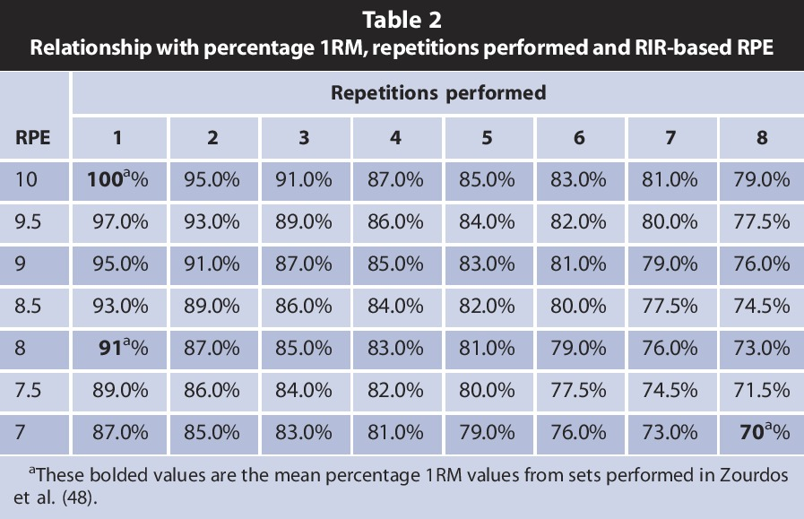
Omezení:
vychází pouze z průměrných skóre specifických pro trénované vzpěrače ze studie.
Hodnoty pro procentuální kombinace opakování 1RM kromě jednotlivých opakování při 90 a 100 % 1RM a 8 opakování při 70 % 1RM jsou odhady.
existují značné rozdíly v tom, kolik opakování mohou různí jedinci provést při stejném procentu 1RM
tabulka založena na dřepu s činkou na zádech a tento vztah se může měnit u strojových, jednokloubových nebo horních cviků.
Vztah RIR/RPE a % 1RM

Slide 7
Svalová hypertrofie
Výzkumy determinantů svalové hypertrofie odhalily, že pro stimulaci svalového růstu je důležitý především celkový objem tréninku, nikoliv konkrétní rozsah opakování. Ačkoli nízká intenzita (∼20RM nebo vyšší) může vyvolat znatelnou hypertrofii, pokud je intenzita příliš nízká, nemusí zcela optimalizovat svalový růst.
doporučujeme používat především (ale ne výhradně) opakování v rozmezí 6-12 s RPE na základě RIR 8-10 (RIR 0-2) v závislosti na fázi tréninku. Trénink s RIR 0 (do selhání) by měl být prováděn tak, aby nedošlo k potenciálnímu snížení objemu v následujících sériích v důsledku únavy, a proto by měl být omezen na poslední sérii prováděnou pro danou část těla a primárně odsunut na cviky s nízkou biomechanickou složitostí a rizikem zranění (tj. izolované asistenční pohyby)
U komplexních cviků může být tedy vhodnou strategií především provádění sérií v rozmezí RPE 6-8 (tj. 2-4 RIR), aby se předešlo nadměrnému poškození svalů, a v dalších sériích lze podle potřeby provádět snižování intenzity.

Slide 8
Svalová vytrvalost
Trénink svalové vytrvalosti se provádí podobným způsobem jako trénink hypertrofie, jen se zaměřením na rozvoj únavové odolnosti, nikoli na trénink maximálního objemu při mírné intenzitě. V tomto případě a na rozdíl od tréninku hypertrofického typu lze v případě potřeby záměrně omezit doby odpočinku, aby se podpořila adaptace na rychlejší regeneraci mezi jednotlivými tréninky.
většinu tréninku zaměřeného na svalovou vytrvalost měly tvořit série o 12 a více opakováních (3) prováděné s kratšími intervaly odpočinku (<2 minuty) při RPE 9-10 na základě RIR (RIR 0-1), s dobou odpočinku a rozsahem opakování specifickým pro potřeby sportovce

Slide 9
Maximální síla
Pro rozvoj síly se zdá, že tréninková intenzita 80-100 % 1RM poskytuje největší průměrný efekt pro osoby se zkušenostmi s odporovým tréninkem. Z tohoto důvodu se při tréninku sportovců doporučuje používat intenzity v rozmezí 1-6RM pro tréninky s cílem maximalizovat svalovou sílu.
Při použití hodnocení na základě RIR by se to mohlo projevit ve velkém počtu kombinací RPE a opakování. 83 % 1RM se zhruba rovná 6RM, proto by 6 opakování s 0 RIR, 5 opakování s 1 RIR, 4 opakování s 2 RIR nebo 3 opakování s 3 RIR byly všechny zhruba ekvivalentní zátěží a reprezentovaly by spodní hranici prahu intenzity pro maximální rozvoj síly. Je však třeba zopakovat omezení tabulky č. 2 (trénovaní, dřep, průměrné hodnoty a odhad).
maximální síla = maximální silový výkon sportovce. Dle zásady specifičnosti mělo dojít k určitému tréninku při RPE 10 (RIR 0), zejména pokud je tréninkový cyklus zakončen testováním RM. Časté RIR 0 může způsobit změny klidových koncentrací hormonů odpovídající nadměrnému výkonu při absenci vynikajícího zvýšení síly oproti submaximálnímu tréninku (tj. 2 nebo 1 RIR). Kromě toho, pokud je velká část tréninkového objemu sportovce prováděna téměř maximální intenzitou (tj. >90 % 1RM), může být zvýšení síly ohroženo ve srovnání s prováděním pouze mírného objemu v tomto rozsahu. Trénink na vyšším konci spektra intenzit by tedy měl být pečlivě naplánován a cyklicky zařazen do periodizovaného programu.

Slide 10
Explozivní síla
RIR pro silový trénink s nízkou intenzitou a vysokou rychlostí není pravděpodobně možné, protože nelze stanovit RIR daleko od selhání. Možné použítí "horní hranici intenzity" RPE 4, aby se zajistilo, že rychlost pohybu zůstane přiměřeně vysoká. ➔ pokud lifter dokáže přesně odhadnout RIR, je zátěž pro tento typ tréninku pravděpodobně nepřiměřeně těžká a měla by být snížena, aby byla zachována rychlost.
Pro silový trénink, jehož cílem je rozvoj vysokého silového konce silového spektra, může být vhodné skóre RPE určené podle RIR. Silový trénink s dominancí síly využívající relativně těžké intenzity (> 80 % 1RM) by měl být prováděn s maximálním záměrem zrychlit zátěž a zároveň zvládnout únavu prováděním nízkých opakování (1-5), která se zastaví dostatečně blízko selhání (RIR 2-3). Stejně jako u maximálního silového tréninku by měl být interval odpočinku mezi sériemi přiměřený, aby umožnil úplné zotavení, a měl by se většinou pohybovat v rozmezí 3-5 minut.

Slide 11
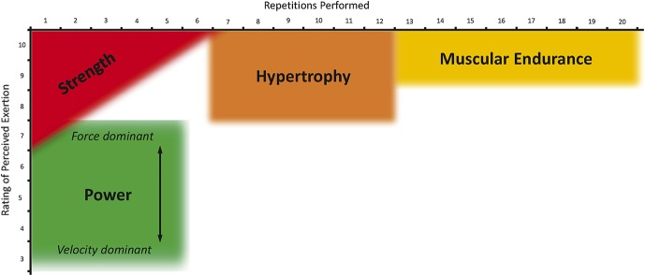
Vztah REP založeného na RIR a tr. cílech

Slide 12
Preskribce silového tréninku pomocí subjektivního indikátorů úrovně námahy
Subjektivní indikátor bezprostřední blízkosti selhání:
  RPE = rate of percieved exertion / exhaustion
  RIR = reps in reserve
RIR je asi lépe uchopitelné pro sportovce, resp. jednodušeji vysvětlitelné
3 série po 5 opakováních s 2 neprovedenými opakováními od (technického?) selhání
3x5 w/2RIR
3x5@7RM
Ukázka tréninkové programu
  Trénink #1: 3x8 w/3RIR
  Trénink #2: 3x6 w/2RIR
  Trénink #3: 3x4 w/1RIR

Slide 13
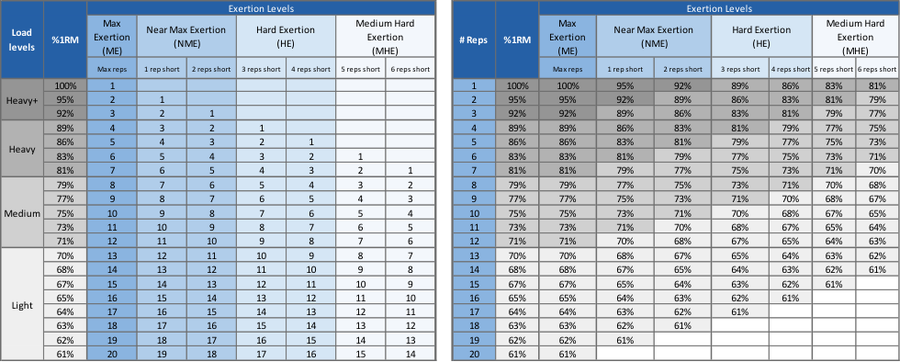
Zabudovaná autoregulace
  Plus: umožňuje regulovat zátěž v závislosti na denní připravenosti (readiness) a rychlosti adpatace
  Zápor: vyžaduje zkušenost a upřímnost sportovce (pozor u sportovních her!)
Je to jedna z metodik „otevřených“ sérií, protože respektujeme RPE/RIR a primárně se sportovec nesoustředí za honbou za čísly (překonávání předchozích TJ)
Za pomocí tabulky zatížení-námahy jsme schopni odhadnout % 1RM (za předpokladu predikovatelnosti a stability) → pravděpodobně budeme doplňovat preskripci o % 1RM nebo kg

Slide 15
Modifikace:
3x5 w/3RIR
  Opakování jsou předepsána, sportovec hledá zátěž
3 série @70% w/3RIR
  Odpor/zátěž je stanovena, sportovec hledá počet opakování
Případně můžeme nastavit vodítka
  3x5 @65-75% w/3RIR (opakování jsou předepsána, sportovec hledá zátěž)
  3x4-6 @70% w/3RIR (odpor/zátěž je stanovena, sportovec hledá počet opakování)
  3x4-6 @65-75% w/3RIR (sportovec hledá kombinaci počtu opakování a odporu pro zisk 3 RIR)
Nastavení pravidel pro regulaci objemu (např. počtu sérií)
  5x5 @75%, ale ukončit série pokud RIR klesne pod 2
Znovu opakuji (především týmové sporty)
  Vysoká flexibilita, respektování individuálních diferencí
  Hráč vlastně nepochopí, co se po něm chce (relativně volná definice) resp. lhaní do kapsy („moc se nepředřít, ať jsem odpočatý na hřiště“)

Slide 16
Zdroje
Helms, E. R., Cronin, J., Storey, A., & Zourdos, M. C. (2016). Application of the Repetitions in Reserve-Based Rating of Perceived Exertion Scale for Resistance Training. Strength and conditioning journal, 38(4), 42–49. https://doi.org/10.1519/SSC.0000000000000218
Faulkner, J., & Eston, R. G. (2008). Perceived exertion research in the 21st century: developments, reflections and questions for the future (Doctoral dissertation, Elsevier).
Tuchscherer, M. (2008). The Reactive Training Manual: Developing your own custom training program for powerlifting. Reactive Training Systems, 15. https://store.reactivetrainingsystems.com/products/rts-manual
Zourdos, M. C., Klemp, A., Dolan, C., Quiles, J. M., Schau, K. A., Jo, E., Helms, E., Esgro, B., Duncan, S., Garcia Merino, S., & Blanco, R. (2016). Novel Resistance Training-Specific Rating of Perceived Exertion Scale Measuring Repetitions in Reserve. Journal of strength and conditioning research, 30(1), 267–275. https://doi.org/10.1519/JSC.0000000000001049
Richens, B., & Cleather, D. J. (2014). The relationship between the number of repetitions performed at given intensities is different in endurance and strength trained athletes. Biology of sport, 31(2), 157–161. https://doi.org/10.5604/20831862.1099047
M. Jovanovič - Strength Training Manual: The Agile Periodization Approach

